Slide 1
第4章 组合逻辑电路
4.3 常用中规模组合模块的功能与应用
加法器
编码器
译码器
数据选择器
数值比较器

Slide 2
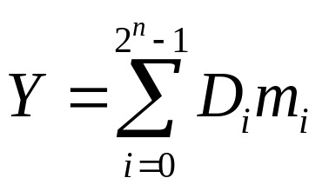
4.3.4 数据选择器(MUX)
功能：从多路数据中选择一路信号进行传输的电路
控制信号
S₀
S₁
输入信号
D₃
输出信号
D₂
Y
D₁
D₀
数据选择器类似一个多投开关。选择哪一路信号由相应的一组控制信号控制。

Slide 3
１、常用数据选择器及其扩展
一 4选1数据选择器
二 双4选1数据选择器
三 8选1数据选择器

Slide 4
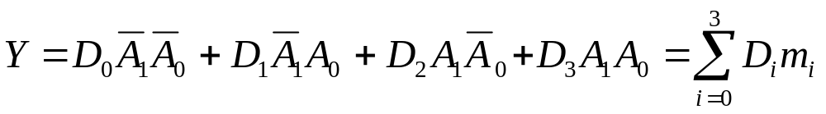
一、 4选1数据选择器
输入数据
地址变量
真值表
由地址码决定从４路输入中选择哪１路输出。
逻辑表达式

Slide 5
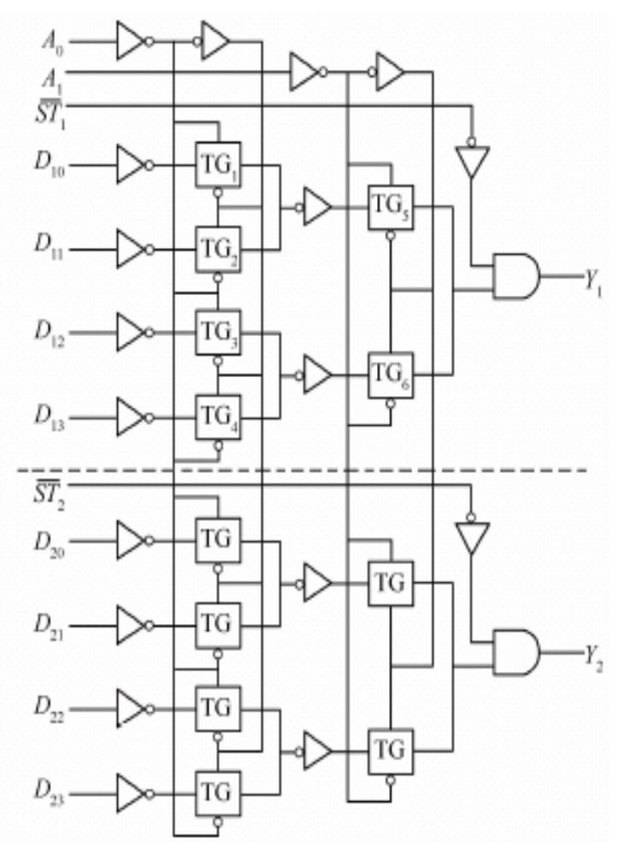
二、 双4选1数据选择器
工作原理:
A₀=0时， (传输门)TG₁、TG₃导通，
TG₂、TG₄截止；
A₀=1时，相反。TG₂、TG₄导通，
TG₁、TG₃截止；
A₁=0时， TG₅导通，TG₆截止；
A₁=1时，相反。TG₆ 导通，TG₅截止；
G₁
G₂
ST₁=0时，G₁开门；ST₂=0时，G₂开门。
例：ST₁ = 0，A₁A₀=10时，D₁₂ 被选中 Y₁=D₁₂
74HC153逻辑电路图

Slide 6
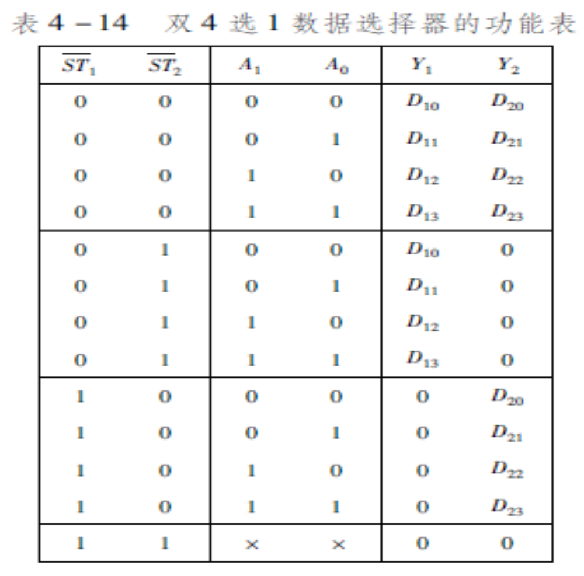
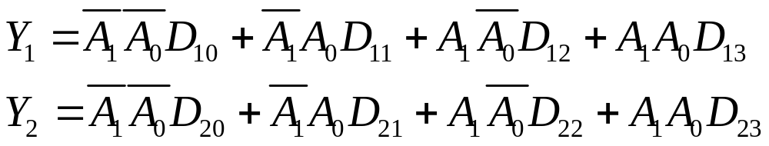
ST₁=0，ST₂=0时：

Slide 7
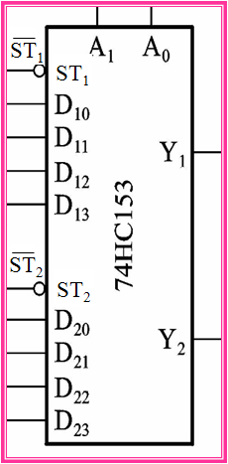
双4选1数据选择器逻辑符号

Slide 8
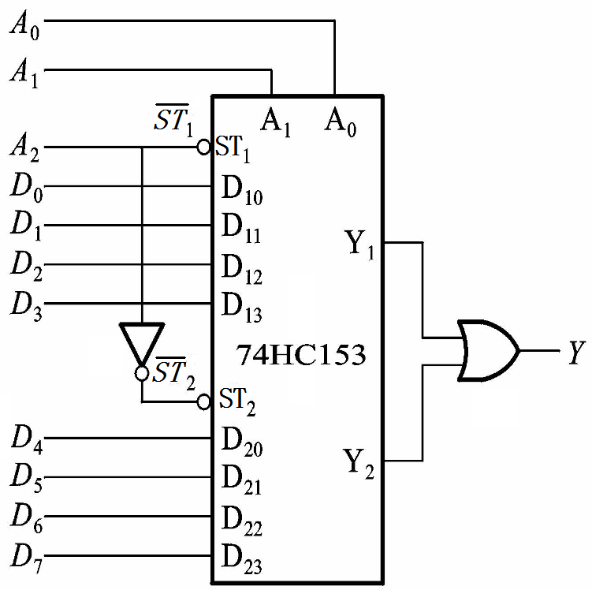
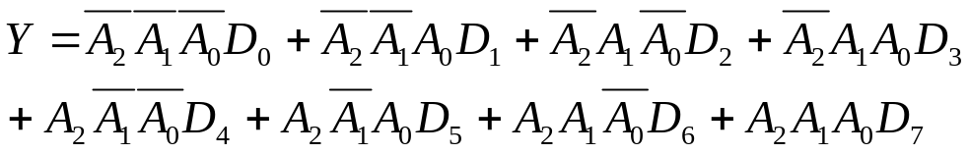
三、 8选1数据选择器
利用选通端实现功能扩展
A₂ A₁ A₀ | Y₁ Y₂ | Y
0 0 0 | D₀ 0 | D₀
0 0 1 | D₁ 0 | D₁
0 1 0 | D₂ 0 | D₂
0 1 1 | D₃ 0 | D₃
1 0 0 | 0 D₄ | D₄
1 0 1 | 0 D₅ | D₅
1 1 0 | 0 D₆ | D₆
1 1 1 | 0 D₇ | D₇
该电路实现的是将一个双4选1数据选择器扩展为一个8选1数据选择器的功能。

Slide 9
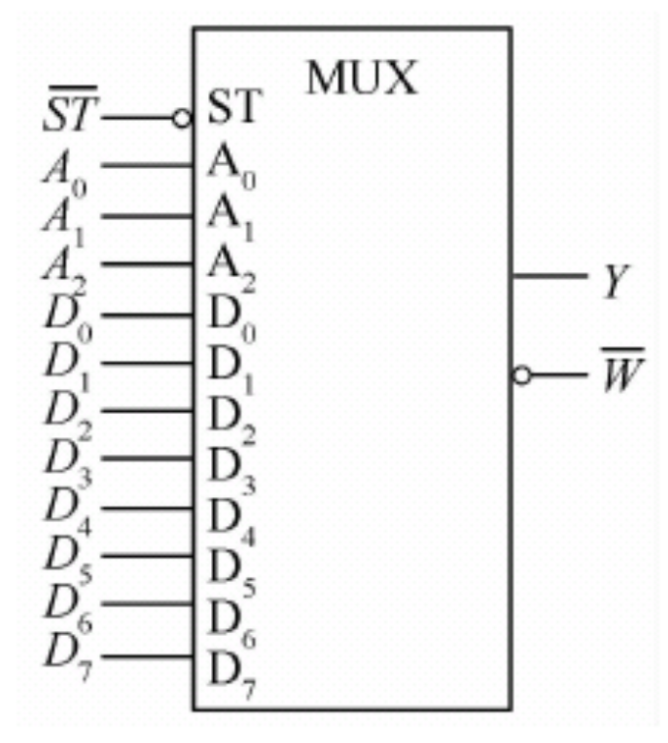
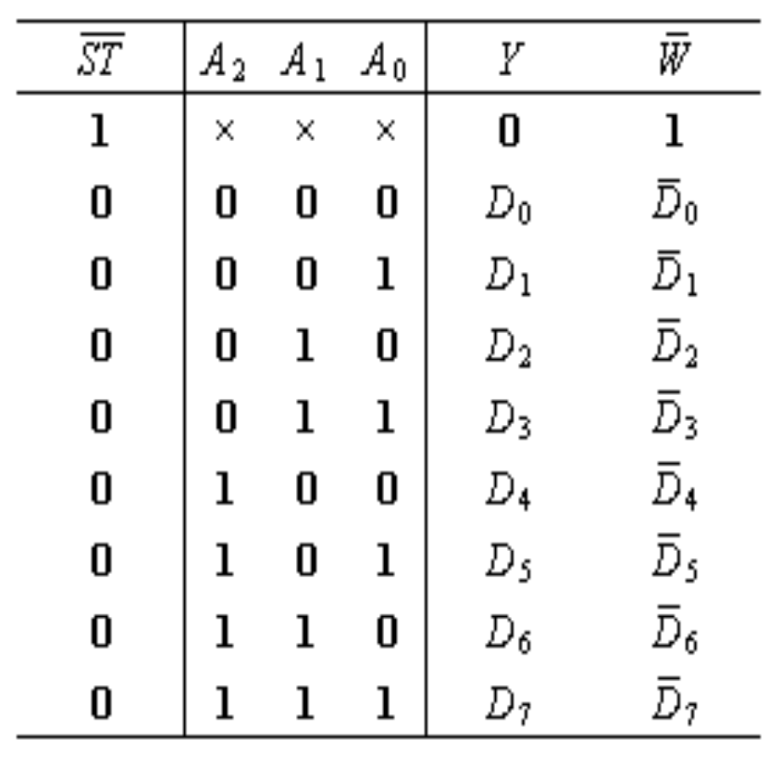
集成8选1数据选择器74HC151逻辑符号与功能表
集成8选1数据选择器逻辑符号

Slide 10
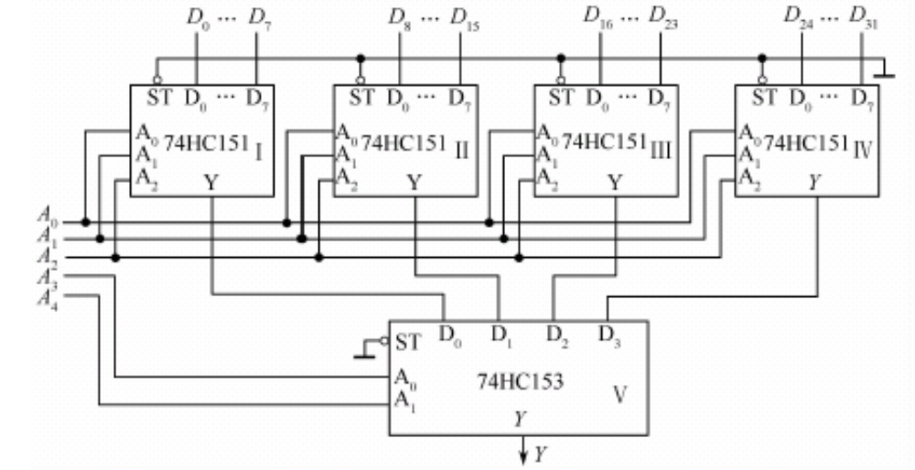
8选1扩展成32选1的一种结构

Slide 11
数据选择器的应用
A 用作多路数字开关
B 实现数据并/串变换
C 实现组合逻辑函数

Slide 12
实现数据并/串变换
0
D₀
D₁
D₂
D₃
D₄
D₅
D₆
D₇
MUX
74151
A₂ A₁ A₀
D₀
D₁
D₂
D₃
D₄
D₅
D₆
D₇
Q₂ Q₁ Q₀ | F
0 0 0 0 0 1 0 1 0 0 1 1 1 0 0 1 0 1 1 1 0 1 1 1 | D₀ D₁ D₂ D₃ D₄ D₅ D₆ D₇
Y
Y
F
并行输入
串行输出
Q₂ Q₁ Q₀
三位二进制计数器

Slide 13
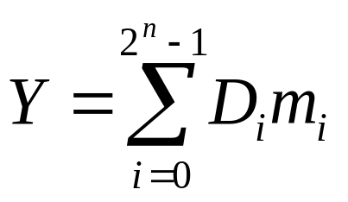
2. 用数据选择器实现组合逻辑函数(单输出)
数据选择器的主要特点：
（1）具有标准与或表达式的形式。即：
（2）提供了地址变量的全部最小项。
（3）一般情况下，D_{i}可以当作一个变量处理。
因为任何组合逻辑函数总可以用最小项之和的标准形式构成。所以，利用数据选择器的输入D_{i}来选择地址变量组成的最小项m_{i}，可以实现任何所需的组合逻辑函数。

Slide 14

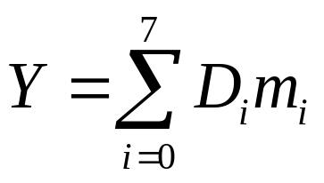
1） 用n个地址输入端的数据选择器实现n变量逻辑函数
例1 用8选1数据选择器实现函数
解： 8选1的数据选择器输出可以用卡诺图的形式表示(有3个地址端）
AB
AB
00 01 11 10
00 01 11 10
C
C
D₀ D₂ D₆ D₄
0 1 1 1
0
1
0
1
D₁ D₃ D₇ D₅
1 1 0 1

Slide 15
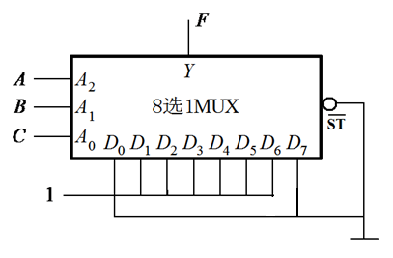
D₀=0 D₁=1 D₂=1 D3=1
D₄=1 D₅=1 D₆=1 D₇=0

Slide 16
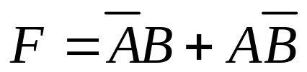
2） 用n个地址输入端的数据选择器实现m变量逻辑函数（n>m)
例2 用8选1数据选择器实现函数
A
0 1
B
D₀=0 D₁=1
D₂=1 D₃=0
0
1
0 1
1 0

Slide 17
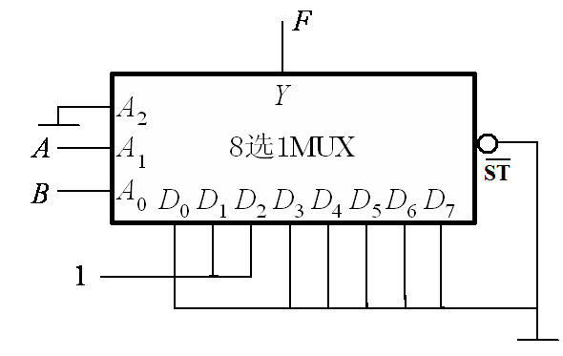
令多余地址和数据输入为零，即：A₂=D₄=D₅=D₆=D₇=0。
D₀=0 D₁=1
D₂=1 D₃=0

Slide 18
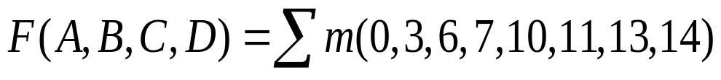
3） 用n个地址输入端的数据选择器实现m变量逻辑函数（n<m)
一般选择最高位作为片选信号
第一种方法：扩展法
例3 用8选1数据选择器实现4变量函数
解：4变量函数一共有16个最小项，而一片8选1的只有8个数据输入端，因此需要用2片扩展成16选1数据选择器.
(A=0时选通低位片1， A=1时选通高位片2)
上式中，第一项在A=0时成立，即片1工作，括号内为关于B、C、D的4个最小项m₀,m₃,m₆,m_{7；}第二项在A=1时成立，即片2工作，括号内为关于B、C、D的4个最小项m₂,m₃,m₅,m_{6。}

Slide 19
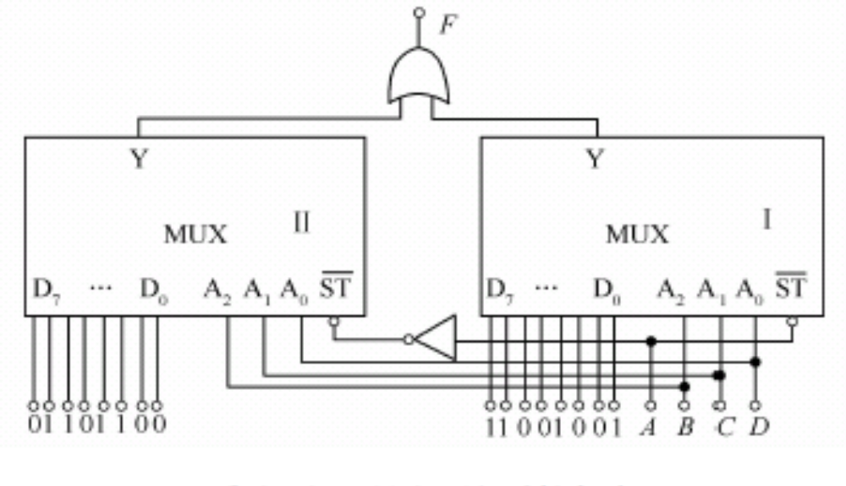
可知片1的 D₀=D₃ =D₆ =D₇=1, D₁=D₂ =D₄ =D₅=0
片2的 D₂=D₃ =D₅ =D₆=1, D₀=D₁ =D₄ =D₇=0

Slide 20
第二种方法：降维图法（卡诺图的变量数又称为维数）
AB
00 01 11 10
CD
AB
00
01
11
10
0 0 1 0
1 1 1 1
0 1 0 1
0 1 1 0
A
C
00 01 11 10
B
0 1
0
1
D D 1 D
0 1 D D
0
1
CD D
C+D C+D
F函数的卡诺图 3变量降维图 2变量降维图
将某些变量作为卡诺图小方格内的值，则会减少维数，简称降维图。作为卡诺图小方格内中值的变量称为记图变量，
函数称为记图函数。

Slide 21
降维方法：
如果记图变量为X，对于原卡诺图（或降维图）中，
当X＝0时，原图单元值为F，
X＝1时，原图单元值为G，
则在新的降维图中对应的降维图单元中填入子函数XF＋XG。
说明：F和G可以为0，可以为1，可以为某另一变量，也可以为某一函数。

Slide 22
例4：用8选1数据选择器实现4变量函数
AB
ＣＤ
00 01 11 10
ＡＢ
00
01
11
10
0 0 1 0
1 1 1 1
0 1 0 1
0 1 1 0
Ｃ
00 01 11 10
0
1
Ｄ
Ｄ
１
Ｄ
０
１
Ｄ
Ｄ
8选1数据选择器只有三个地址端，即只需要“３”个变量。

Slide 23
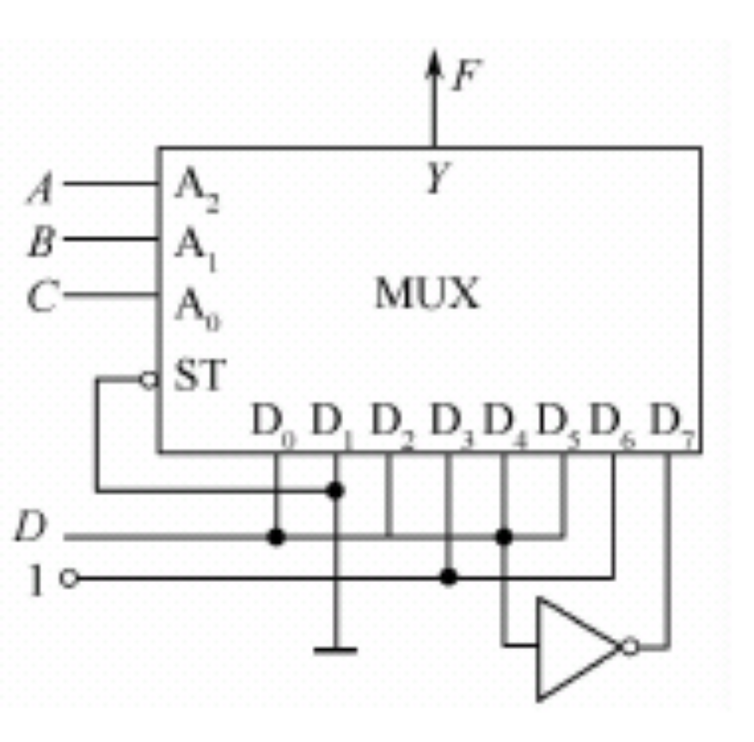
对应数据选择器的输入：D₀=D D₁=0
D₂=D D₃=1 D₄=D D₅=D D₆=1 D₇=D

Slide 24
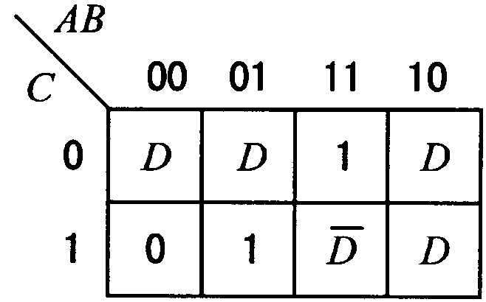
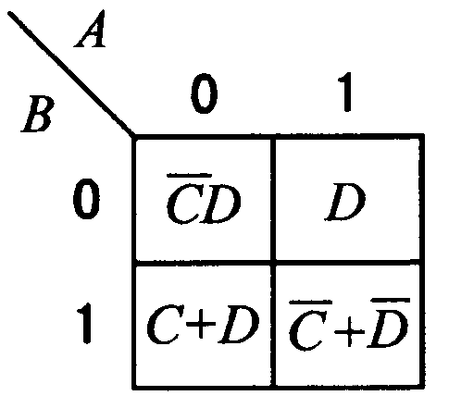
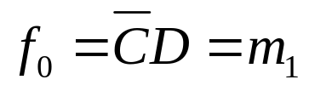
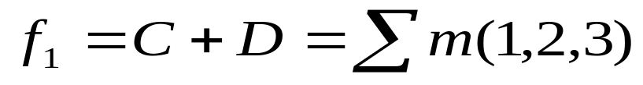
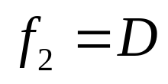
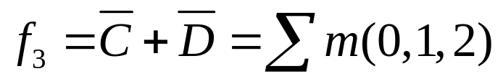
若采用4选1数据选择器实现
两次降维得2变量降维图
将其中4个子函数化为最小项表达式

Slide 25
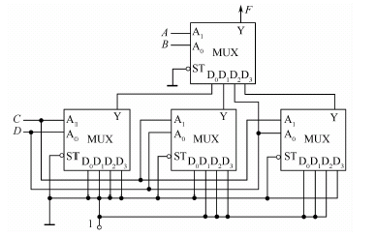
用4选1数据选择器实现

Slide 26
例5 用８选１数据选择器实现逻辑函数
解：５变量卡诺图不好处理，我们可以按照Ｅ为０和１分别考虑。
AB
AB
ＣＤ
00 01 11 10
00 01 11 10
ＣＤ
00
01
11
10
1 0 0 0
0 0 1 0
0 1 0 1
0 1 0 1
00
01
11
10
1 1 0 0
1 1 0 0
0 0 1 1
0 1 0 1
Ｅ＝０
Ｅ＝１

Slide 27
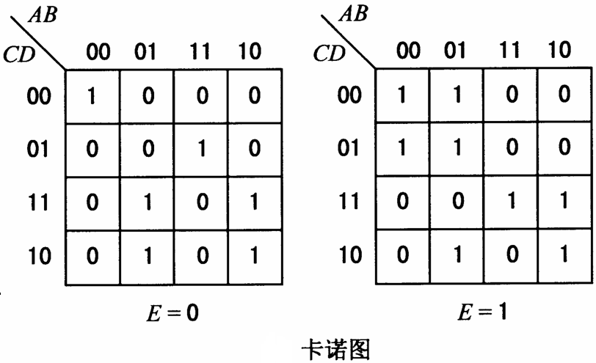
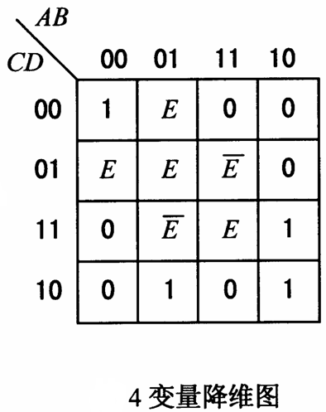

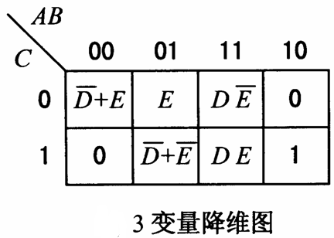

Slide 28
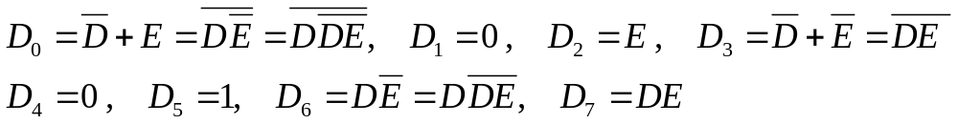
第二步，将3变量降维图与8选1数据选择器卡诺图相比较，得

Slide 29
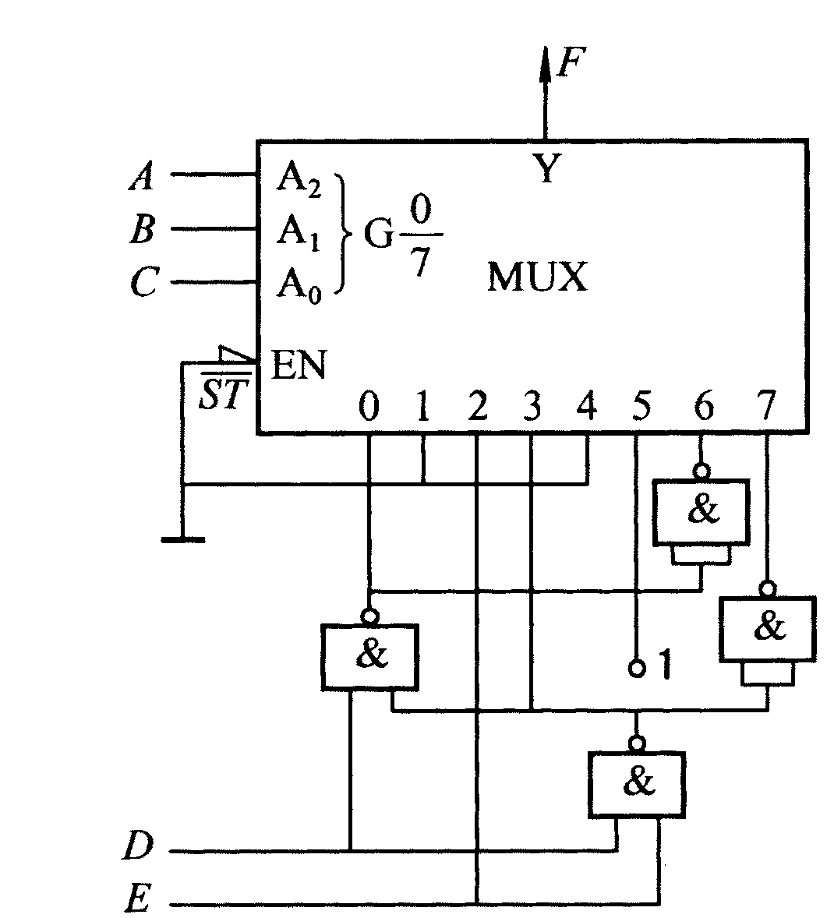
第三步 采用8选1数据选择器，构成的逻辑电路图如下图所示

Slide 30
4.3 常用中规模组合模块的功能与应用
加法器
编码器
译码器
数据选择器
数值比较器

Slide 31
4.3.5 数值比较器
用来完成两个二进制数的大小比较的逻辑电路称为数值比较器，简称比较器。
一、 1位数值比较器
二、 4位数值比较器
三、 数值比较器的位数扩展

Slide 32
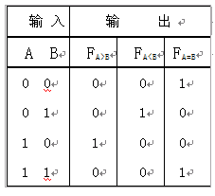
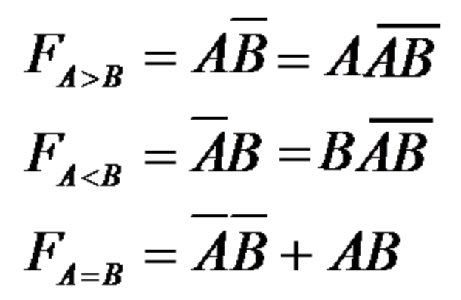
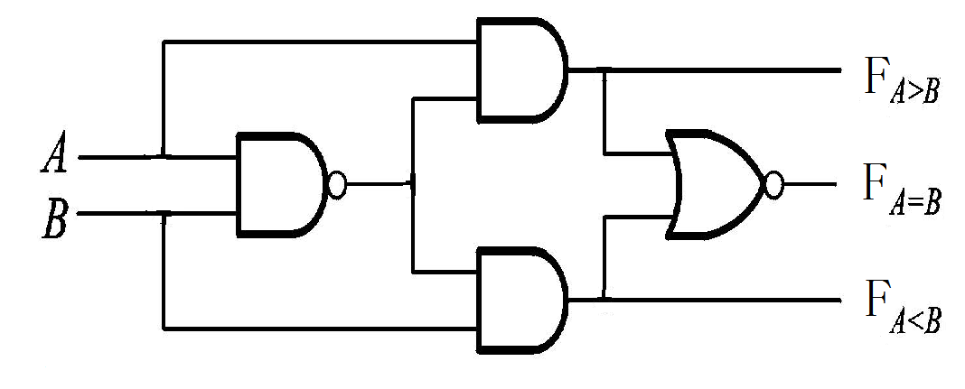
一、 1位数值比较器
1位数值比较器真值表

Slide 33
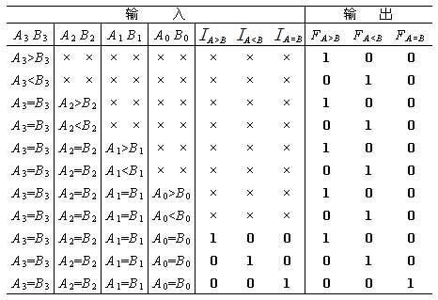
二、4位数值比较器
级联输入
真值表：
提示：在进行四位数比较时(1片74LS85工作时)，必须将级联输入A<B和A>B接地， A=B接高电平。

Slide 34
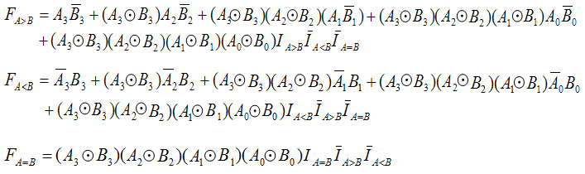
表达式：

Slide 35
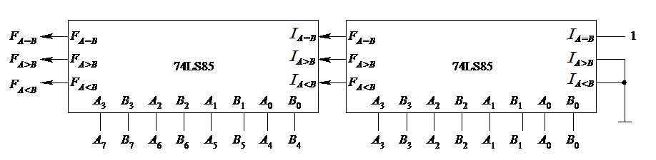
三. 数值比较器的位数扩展
串联方式扩展

Slide 36
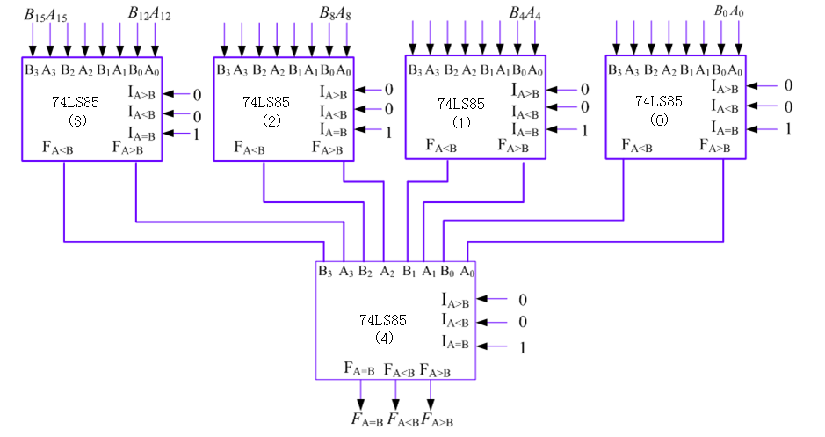
分析：两级比较法——第一级的四个比较器(4位)并行比较，每个的比较结果接第二级比较器(4位)，16位的最终比较结果由第二级输出。
并联方式扩展

